Slide 1
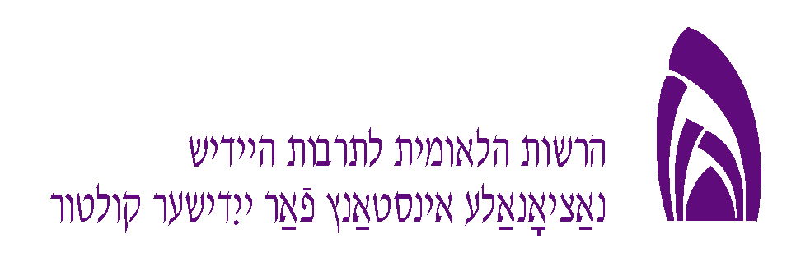
עיתונות יידיש
די יידישע צייַטונגען
צוגעגיירט פֿון : חן קדשני
שולע : אורט חולון
2018\2019
תשע"ט
הוכן ע"י חן קדשני.
ביה"ס: אורט חולון.
2018-2019
תשע"ט
בתמיכת הרשות הלאומית לתרבות היידיש

Slide 2
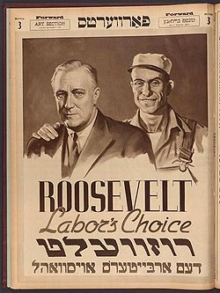
שם העיתון:
פֿאָרווערטס
דער נאָמען פֿון דער צייַטונג:
באנגלית : The Forward אָדער Forverts;

Slide 3
שנות פעילות העיתון
"פֿאָרווערטס" נוסד ב-22 באפריל 1897 כעיתון יומי בידי 50 פעילים כ'סוציאליסטים דוברי יידיש',
כפי שנהגו אז להגדיר עצמם יהודים,
שפעלו במסגרות יהודיות אך סלדו מרעיונות לאומיים מוצהרים כמו הציונות.
עיתון זה מופיע עד היום בארה"ב
יאָרן פֿון טעטיקייט פֿון דער "פֿאָרווערטס"
"פֿאָרווערטס" איז געגרינדעט געוואָרן אין 22-סטן אפּריל 1897,
ווי אַ טעגלעכע צייַטונג פֿון 50 יידיש-רעדנדיקע סאָציאַליסטן.
זיי האָבן זיך דעפֿינירט ווי יידן, וואָס האָבן אָפּגעהיט דעם ייִדישן לעבן.
זיי זייַנען געווען קעגן די נאַציאָנאַלע געדאַנקען, אַזאַ ווי ציוניזם.
די צייַטונג האָט דערשייַנט יעדן טאָג בּיז צו דער הייַנטיקער צייַט.

Slide 4
מטרות העיתון
הגורמים להקמת העיתון היו קשורים במאבק בקרב הסוציאליסטים דוברי היידיש בשאלת הפרשנות לסוציאליזם. שמו של העיתון, כמו גם האוריינטציה הפוליטית שלו, נשאלו שניהם מן היומון המרכזי של המפלגה הסוציאל-דמוקרטית של גרמניה (1891–1933).
"פֿאָרווערטס" צידד בסוציאליזם דמוקרטי מתון. העיתון היה קשור ל'בונד'; ליתר דיוק, בונדיסטים שהיגרו מרוסיה לארצות הברית ראו בו את ביתם הטבעי. עם זאת, לא היה זה בטאון התנועה.
עד שנת 1917 החזיק העיתון בקו אנטי-ציוני חריף. לאחר הצהרת בלפור החל העיתון, יחד עם גורמים רבים ביהדות ארצות הברית, להרפות מעמדתו האנטי-ציונית החריפה. העיתון הלך ונהיה אט אט בלתי-ציוני, ובמהלך שנות ה-30 אפילו פרו-ציוני.
די צילן פֿון דער צייַטונג
די סיבּות פֿון דער צייַטונגס דערשייַנונג זייַנען געווען פֿאַרבונדן מיט די פֿאַרלייגן פֿון דער צייַטונגס געראַנגל פֿון
ייִדיש-גערעדטער סאָציאַליזם קשיא. פֿון פֿרשנות פון סאָציאַליזם.
דער נאָמען פֿון דער צייַטונג האָט אַ פּאָליטישע אָריענטירונג. וואָס איז גענומען פֿון דער צענטראל טעגלעך-צייַטנונג פֿון סאָציאל דעמאָקראַטישער פּאַרטיי פֿון דייטשלאנד (1891-1933).
די צייַטונג איז געווען פֿאַרבּונדן צו דער "בונד" - דעמאָקראַטישע סאָציאַליזם; מער גראד, בּונדיסטן, וואָס האָבן אימיגרירט פֿון רוסלאַנד צו די פאַרייניקטע שטאַטן, און האָבן געזען עס ווי זייער נאַטירלעך היים.
בּיז 1917האָט געהאַלטן די צייַטונג אַ שטאַרק אַנטי-ציוניסטישע שטימונג. נאָך די באַלפאָור דעקלאַראַציע, האָט די צייַטונג אָנגעהויבן, מיט פֿילע סיבות צווישן אמעריקאַנער יידנטום, לאָזן גיין דער אַנטי-ציוניסטישער און די צייַטונג ביסלעכווייַז געווארן ציוניסטישט און אין די 1930 איז ער געווען אפילו פּראָ-ציוניסטיש.

Slide 5
עורכי-העיתון "פֿאָרווערטס"
עורכו הבולט של העיתון, במשך 43 שנים, היה אברהם (אייב) קאהאן
‏(7 ביולי 1860 – 31 באוגוסט 1951).
עורך העיתון מאז שנת 2000 הוא ג'יי ג'יי גולדברג (נולד ב-6 בנובמבר 1949)
ווער זייַנען די רעדאַקטאָרס
אברהם ( אייב) קאַהאַן ‏(7 ביולי 1860 – 31 באוגוסט 1951) איז געווען אין משך פֿון 43 יאָר דער רעדאַקטאָר פֿון "פֿאָרווערטס" .
דער רעדאַקטאָר פֿון דער צייַטונג זייַט 2000 איז ג'יי ג'יי גאָלדבערג
(געבוירן 6 נאוועמבער 1949)

Slide 6
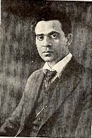
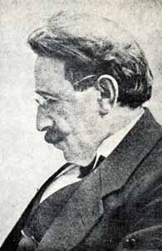
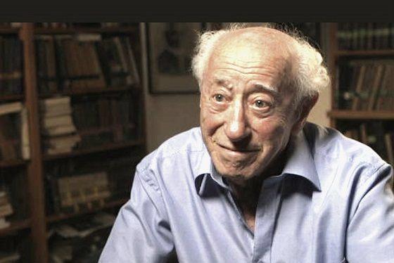
סופרים שפרסמו בעיתון
שרייבערס וואָס האָבן פּובליצירט אין "פֿאָרווערטס"
יצחק דב ברקוביץ.( 16 באוקטובר 1885 – 29 במרץ 1967)
דוד פרישמן. (1859– 4 באוגוסט 1922)
יצחק לודען. (22 באוקטובר 1924 -4 בנובמבר 2017)

Slide 7
תפוצת העיתון
שנת 1912 עמדה תפוצתו על כ-120,000 גיליונות, ובשנת הגיע ליותר מ-200,000] ובסוף שנות ה-20 ובתחילת שנות ה-30 היה "פארווערטס" ליומון הכרך המוביל בארצות הברית, עם השפעה ניכרת ועם תפוצה לאומית של למעלה מ-275,000 גיליונות.
תפוצת העיתון ירדה ב-1939 ל-170,000, בין השאר כתוצאה מהשינויים במדיניות ההגירה האמריקאית, אשר הגבילה מאוד מעתה הגירת יהודים אל המדינה בשנת 1962 צנחה תפוצת העיתון, ועמדה על 56,126 בימות השבוע ועל 59,636 במהדורת סוף השבוע.
ב-1974 עזב העיתון את הבניין בברודווי 175, והמערכת עברה למשרדי חוג הפועלים. ב-1983 שינה העיתון פורמט, והפך מיומון לשבועון, ונוסף לו מוסף בשפה האנגלית.[
ב-1990הפך המוסף באנגלית לשבועון עצמאי, ובהמשך ליומון – The Jewish Daily Forward. תפוצתה של המהדורה האנגלית הגיעה בשנת 2000 ל-26,183, בעוד זו של השבועון היידי צנחה ל-7,000, ומוסיפה להתמיד במגמת ירידה.

